Slide 1
Energiatakarékos
megoldások
Készítette: Hosszú Péter
Felkészítő tanár: Dr. Endrészné Monori Gyöngyi
Békéscsabai Kazinczy Ferenc Általános Iskola
5600 Békéscsaba, Irányi utca 14.

Slide 2
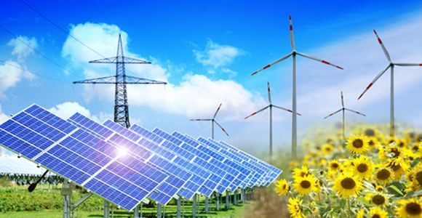
Megújuló energiaforrások Magyarországon
http://www.haon.hu/megujulo-energetikai-szakiranyu-tovabbkepzesi-szak-a-debreceni-egyetemen/2121808

Slide 3
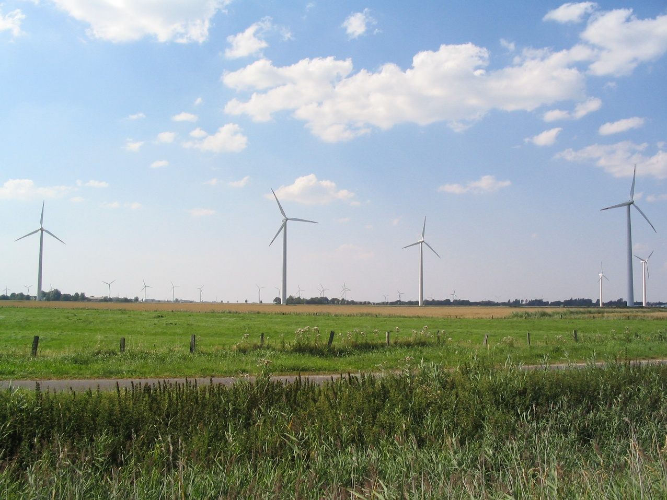
A szélenergia
A szélenergia felhasználása rohamos ütemben nő a világban, főleg Európában. A szél megfújja a szélturbina lapátjait ami a forgásával alakítja át elektromos árammá. A szélturbinákat ma már ipari méretekben, nagy csoportokban is felhasználják szélfarmokon.
https://hu.wikipedia.org/wiki/Sz%C3%A9lenergia#/media/File:WEAs_in_Neuenkirchen.JPG

Slide 4
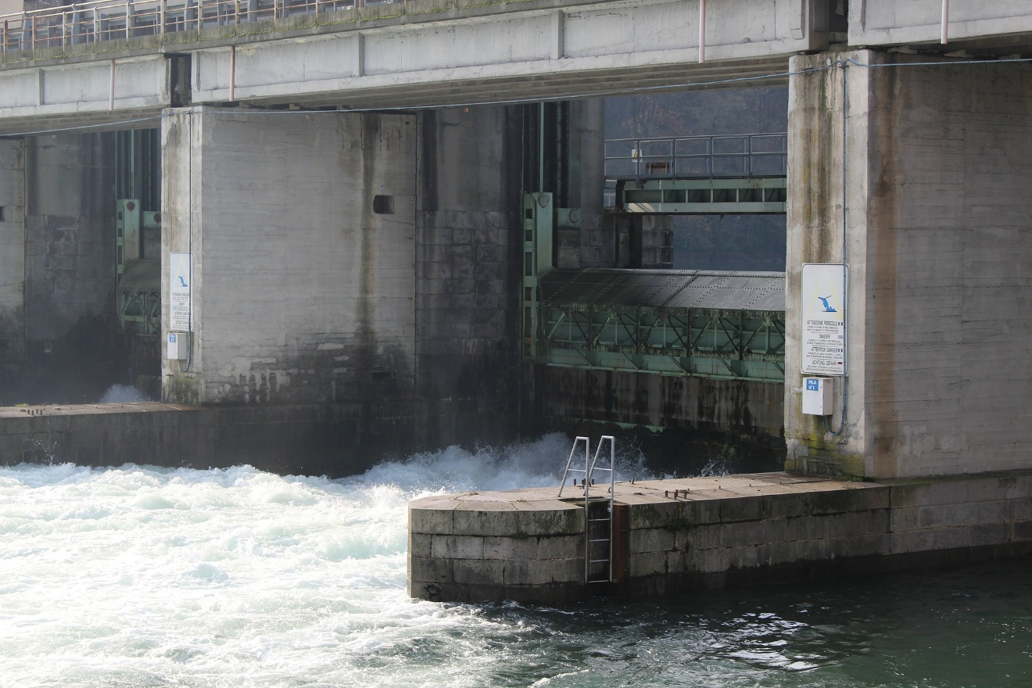
A vízenergia
A vízenergia olyan megújuló energiaforrás, amelyet a víz eséséből vagy folyásából nyernek. Jelenleg a vízenergia primer (elsődleges) energiaforrásként való hasznosítása a világ villamosenergia-termelésének ötöd-hatod részét teszi ki. A vízenergiájának felhasználása vízi erőműveken keresztül történik.
https://pixabay.com/hu/g%C3%A1t-v%C3%ADz-foly%C3%B3-energia-v%C3%ADzer%C5%91m%C5%B1-628280/

Slide 5
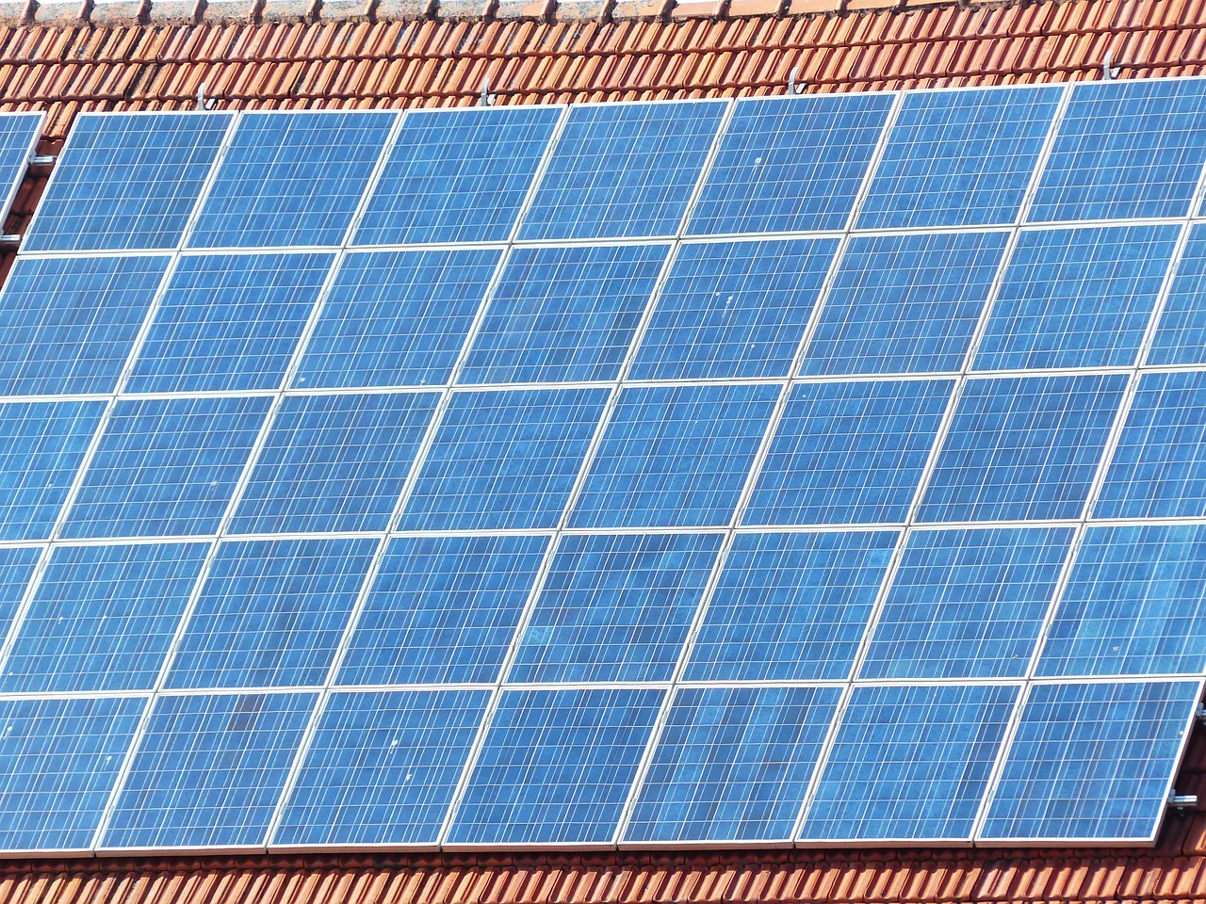
A napenergia
A Nap energiája hő és fény formájában éri el a Földet, melyet az emberiség ősidők óta hasznosít, egyre fejlettebb technológiák segítségével. Napelem segítségével, a napsugárzás energiáját elektromos energiává alakíthatjuk.
https://pixabay.com/hu/napelemek-energia-jelenlegi-100442/

Slide 6
Lakások energiavesztesége
Magyarországon a sok régi elavult technológiával épült ház/lakás található. Ezeknek az épületeknek a felfűtéséhez jóval több energia szükséges a nagy hő veszteség miatt.
Saját forrás

Slide 7
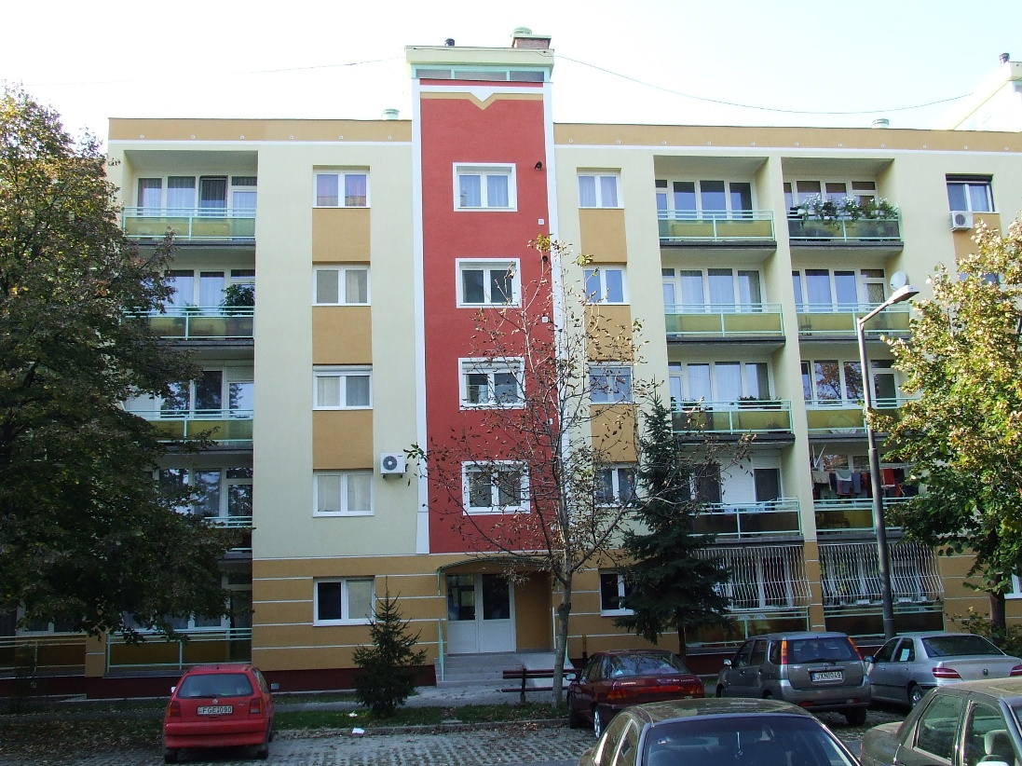
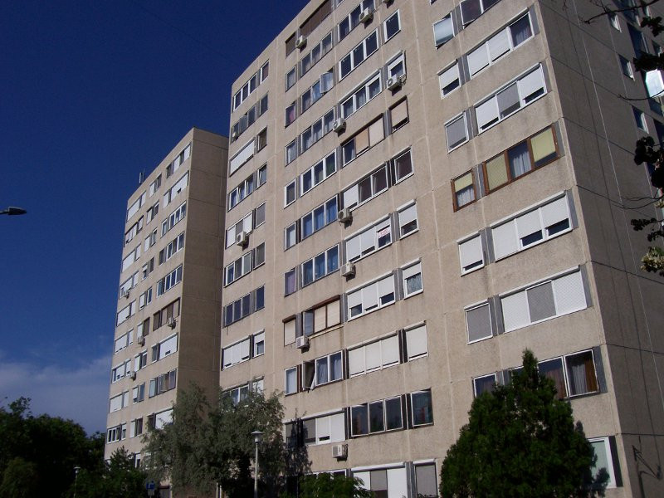
Lakások energiaveszteségének csökkentése
Az elavult technológiával épült épületek fűtéséhez szükséges energia megtakarítását nagyban segíti a nyílászárók cseréje és az épület szigetelése. Ezek megvalósítása akár 30-40% energia megtakarítást is eredményezhet.
http://bpxv.blog.hu/2014/03/17/rakospalota_mezeskalacs_teri_lakotelep_ban_ferenc
Saját forrás

Slide 8
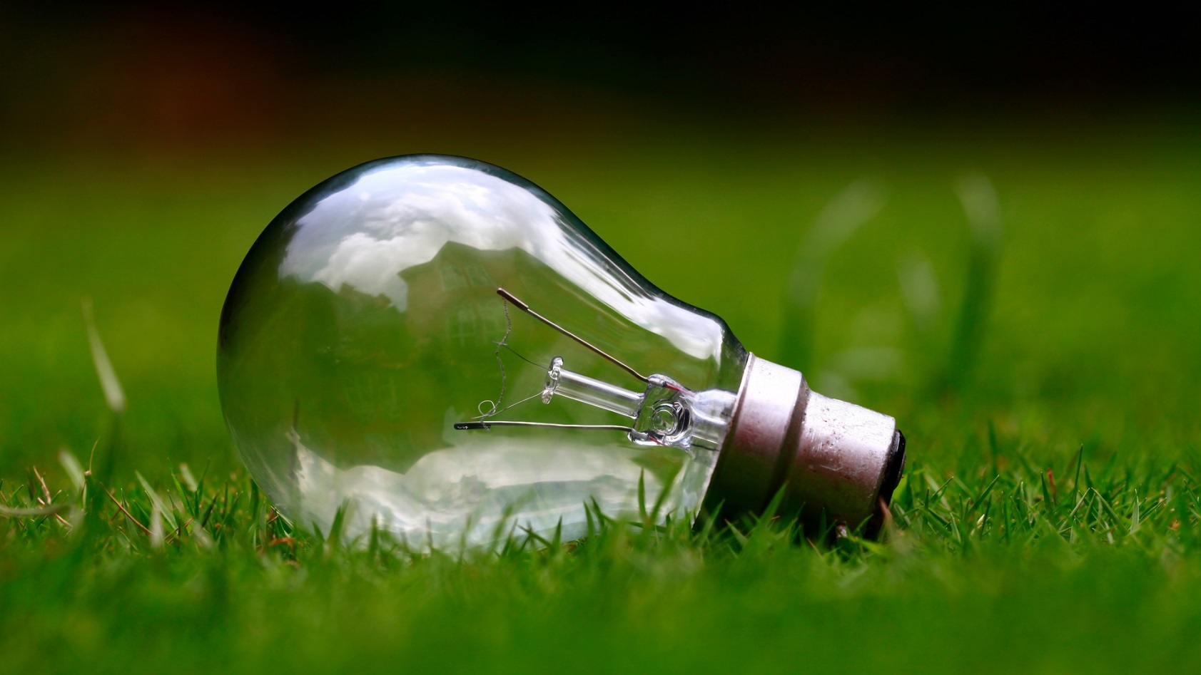
Energiatakarékos
megoldások
https://pixabay.com/hu/villanyk%C3%B6rte-f%C5%B1-izz%C3%B3-energia-f%C3%A9ny-984551/

Slide 9
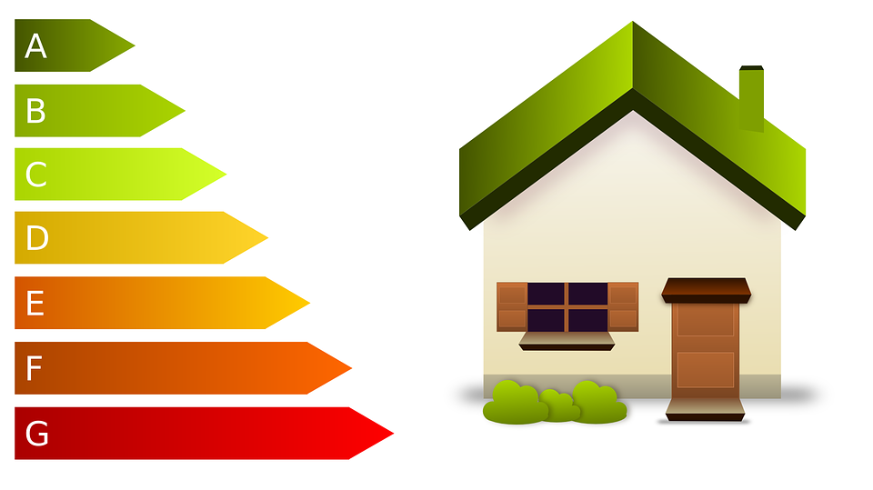

Hogyan takarékoskodjunk az energiával?
A legcélszerűbb energiatakarékos eszközöket vásárolni. Ezt mutatja az energiahatékonysági címke is. Az áruházakban majdnem minden terméken megtalálható ez a címke. Az energiahatékonysági címkén több dolog is fel van tüntetve.
Mint például:
A gyártó neve, védjegye
Készülék típusa
Energiaosztály
Piktogramok emelik ki az adott teljesítményt, illetve tulajdonságot.
Kép forrás: https://pixabay.com/hu/energiahat%C3%A9konys%C3%A1g-energia-154006/

Slide 10
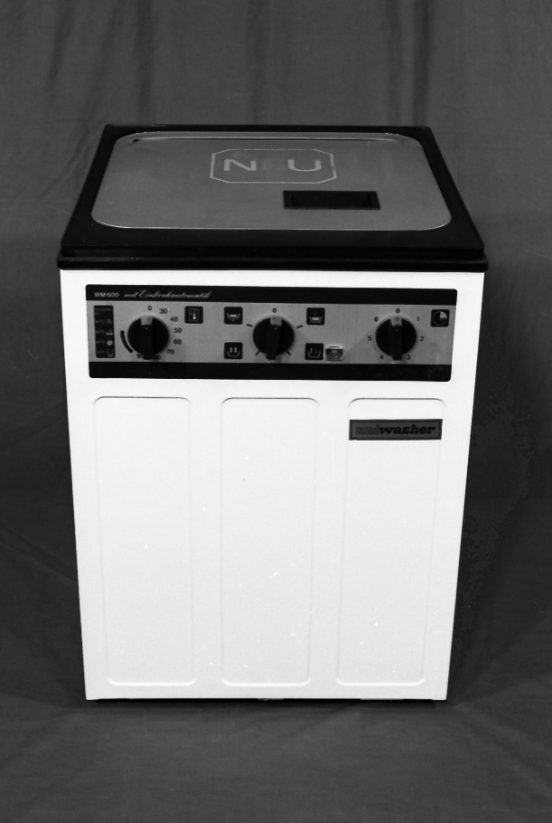
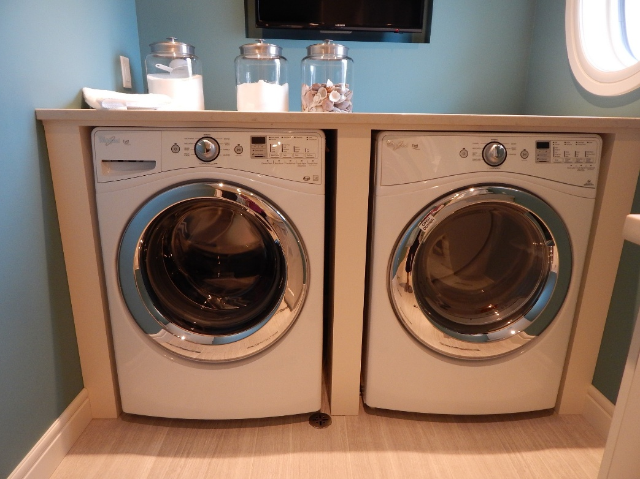
Mosógépek
A régi mosógépek sokkal több energiát használnak fel és ezáltal több áramot, vizet használnak egy mosáshoz, kevés ruhát sok mosószerrel.
https://commons.wikimedia.org/wiki/File:VEB_WGW_SZB_012_WM600.jpg
https://pixabay.com/hu/mos%C3%B3g%C3%A9p-hajsz%C3%A1r%C3%ADt%C3%B3-mosoda-k%C3%A9sz%C3%BCl%C3%A9k-902359/
Míg az új mosógépek energiahatékonyabbak és ezáltal jelentősen kevesebb áramot, vizet használnak. A ruhákat szebben mossa ki kevesebb mosószerrel az újabb technológia.

Slide 11
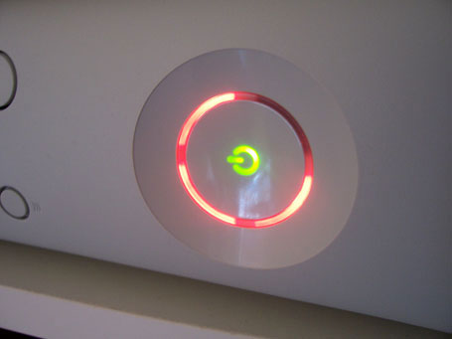
Standby mód
A standby (készenléti) mód kikapcsolásával is sok energiát spórolhatunk meg. Ha a készüléket kihúzzuk a hálózatból akkor a standby mód is megszűnik, habár ez körülményes. Az újabb technikai berendezéseknél beállíthatjuk, kikapcsolhatjuk a standby mód-ot.
A kép forrása: https://en.wikipedia.org/wiki/Power_symbol#/media/File:Xbox360-ringofdeath.jpg

Slide 12
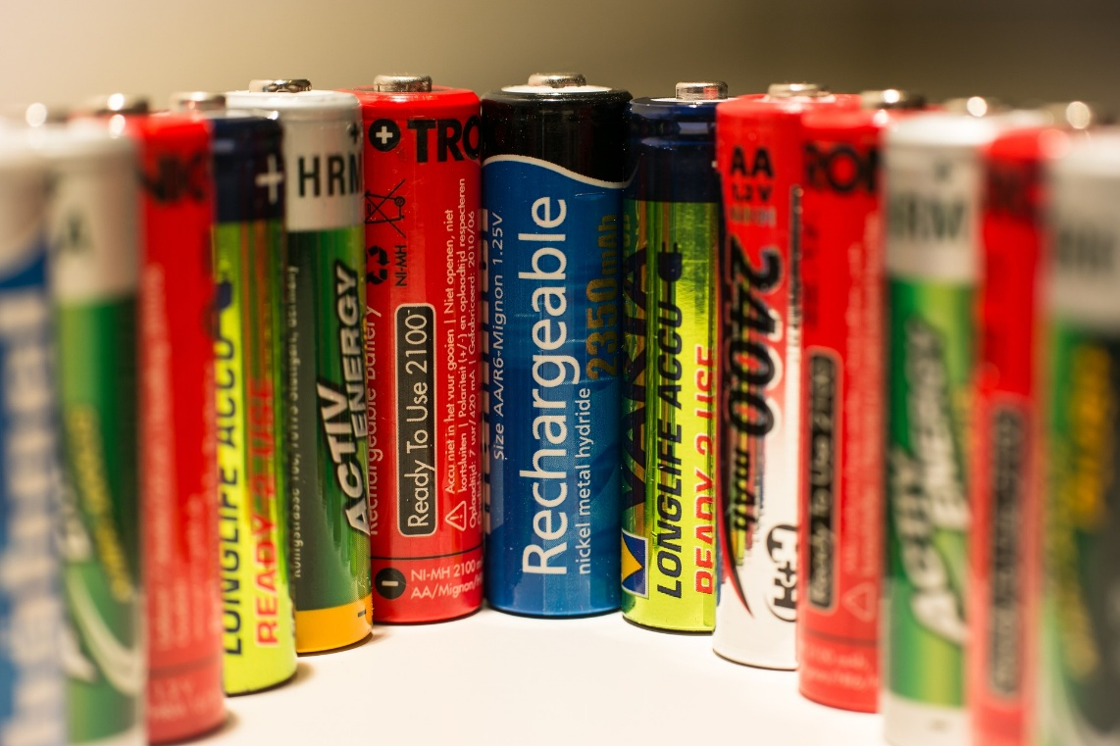
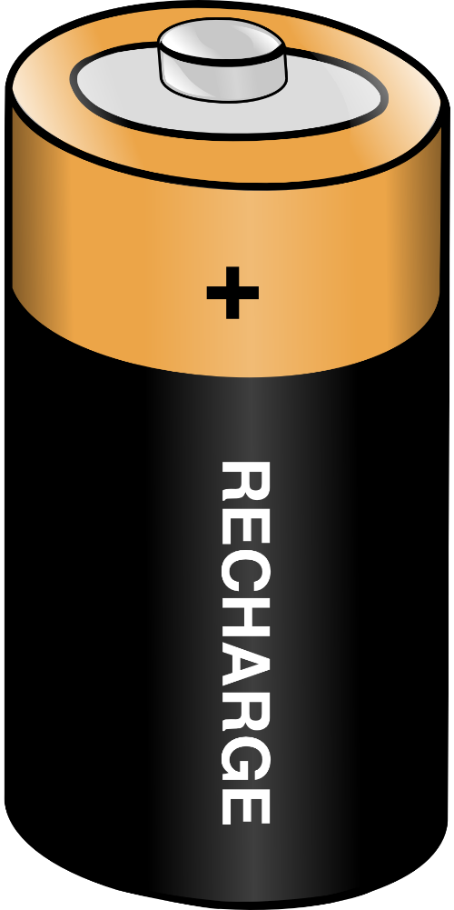
Újratölthető elemek
Vannak olyan elemek amelyeket újra fel lehet tölteni. Ezek azért energiatakarékosak, mert mi saját magunk tölthetjük újra és nem kell a gyártására energiát felhasználni. A hagyományos elemektől a”Recharge vagy a Rechargeable” szó különbözteti meg.
https://pixabay.com/hu/akkumul%C3%A1tor-energia-jelenlegi-1071317/
https://pixabay.com/hu/akkumul%C3%A1tor-ingyenesen-t%C3%B6ltse-fel-306298/

Slide 13
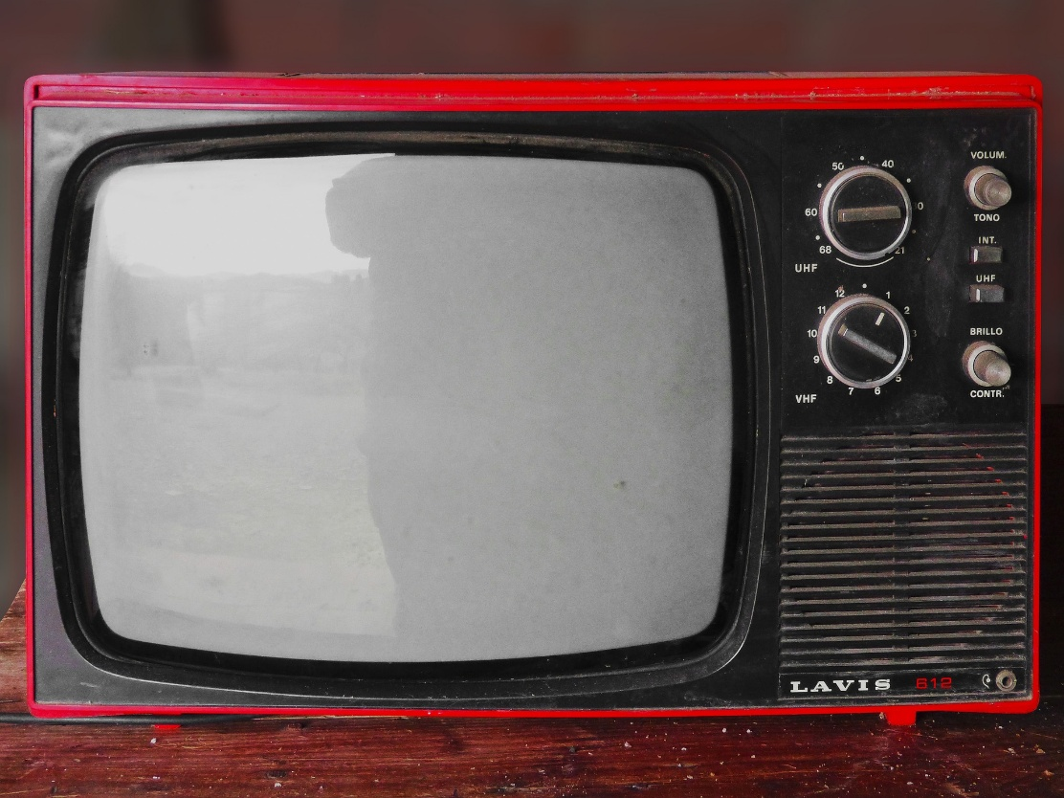
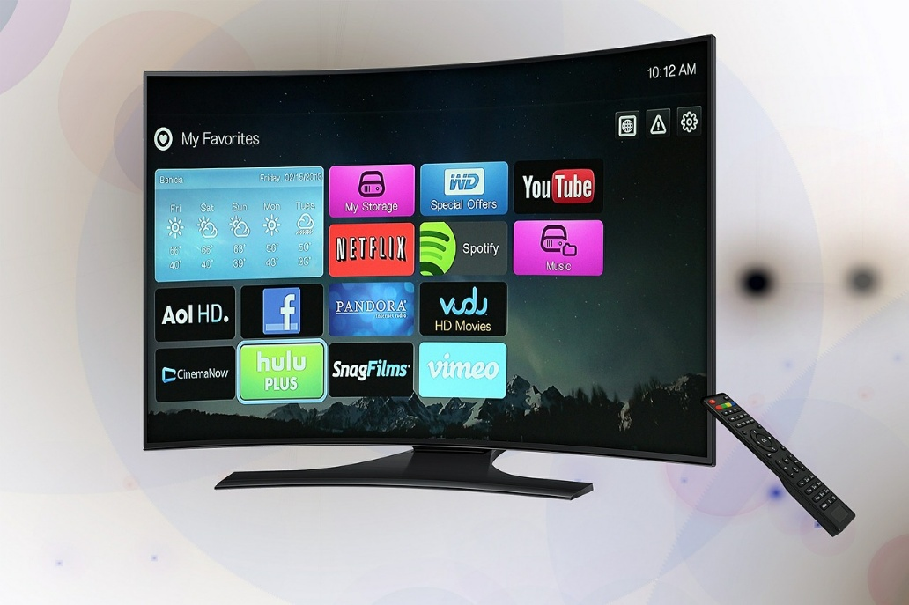
Televíziók
A technika fejlődésével ma már a televíziót is energiahatékonyabban használhatjuk. A régi csöves televíziók bemelegedéséhez nagy áramfelvételre volt szükség. A mai TV-k könnyebben kezelhetőek, mint elődeik. Az újabb TV-k bekapcsolásához kevesebb energia szükséges.
https://pixabay.com/hu/vintage-tv-tv-r%C3%A9gi-tranzisztor-1116587/
https://pixabay.com/hu/tv-android-tv-h%C3%A1l%C3%B3zati-android-627876/

Slide 14
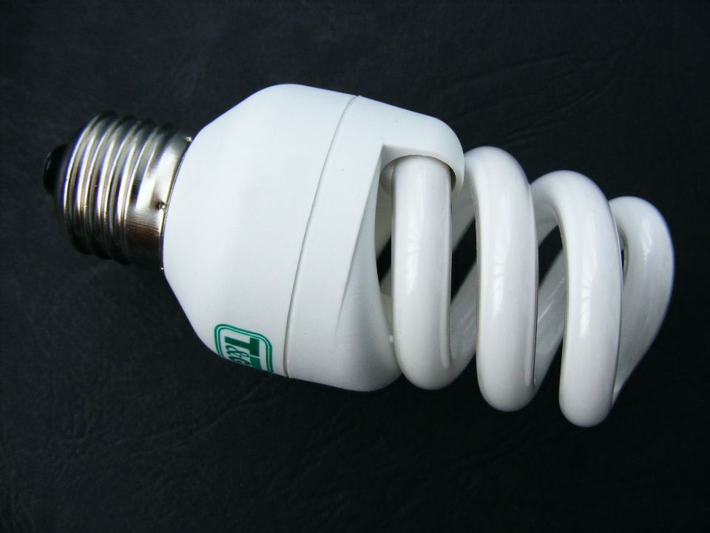
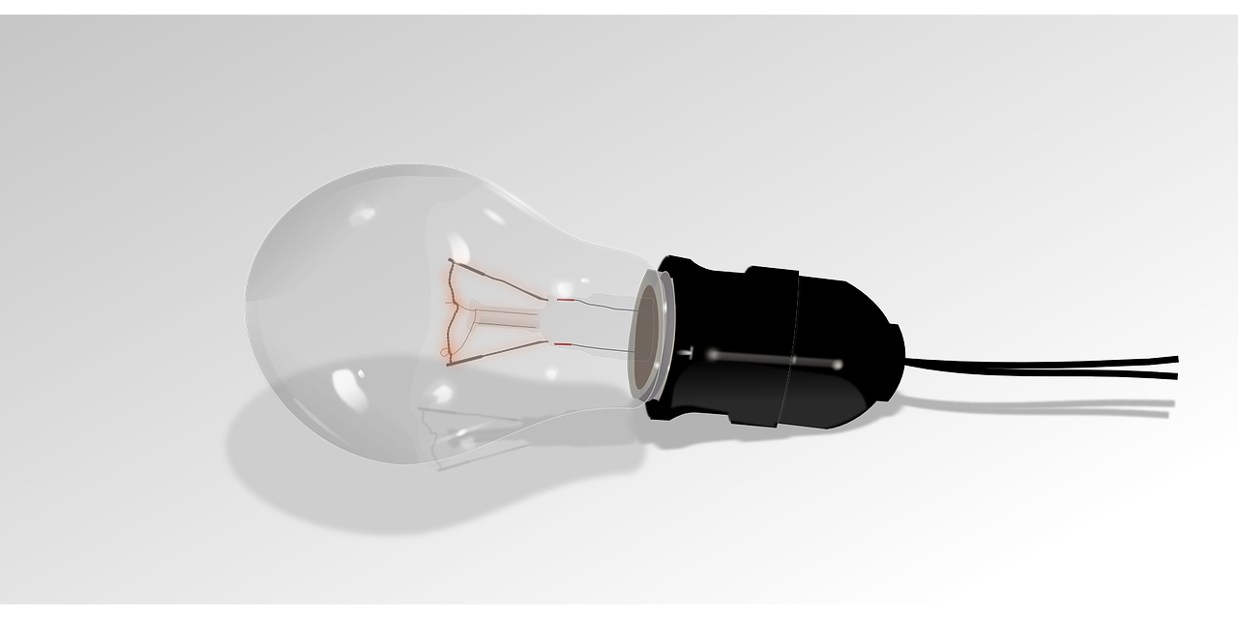
Energiatakarékos izzó
Milyen fénycső milyen izzót helyettesít?
3 W | 15 W
5 W | 25 W
9 W | 40 W
11 W | 60 W
15 W | 75 W
20 W | 100 W
23 W | 2×60 W
Az izzó 1879-es felfedezése óta óriási változásokon ment keresztül. Az izzók legnagyobb hátránya a kis fényhasznosítás, azaz a kis hatásfok, hiszen a bevezetett energia mindössze 2-5%-át alakítják fénnyé, a többi hőként kárba vész. A mai kompakt fénycsövek (energiatakarékos izzók) 1980-as években terjedtek el, hatásfokuk jobb, a veszteségként keletkező hő kevesebb.
https://pixabay.com/hu/izz%C3%B3-technol%C3%B3gia-87565/
https://pixabay.com/hu/f%C3%A9ny-izz%C3%B3-l%C3%A1mpa-elektromos-161764/

Slide 15
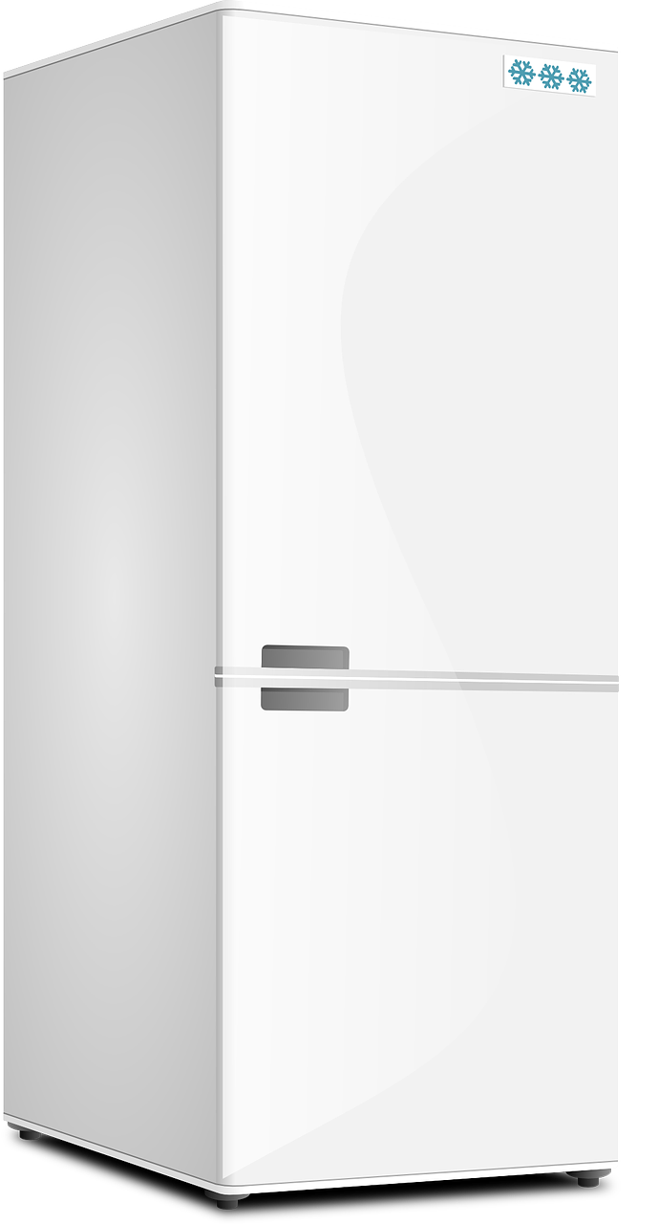
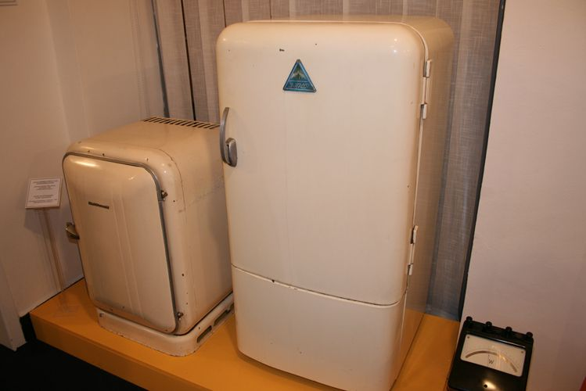
Hűtőszekrény
A régi hűtőszekrények sokkal több energiát fogyasztanak, ha be van fagyva a fagyasztórész. A régi hűtők freon gázt tartalmaztak ami károsította az ózonpajzsot.
Az új hűtőszekrények már nem tartalmaznak freont. A legtöbb Non-Frost technológiával készül. Ezeknek a hűtőknek jobb az energiahatékonysága is.
https://pixabay.com/hu/h%C5%B1t%C5%91-konyha-h%C5%B1t%C5%91g%C3%A9p-k%C3%A9sz%C3%BCl%C3%A9k-h%C5%B1t%C3%A9s-158792/
http://www.revizoronline.com/hu/cikk/1062/60-watt-elektrotechnikai-muzeum/

Slide 16
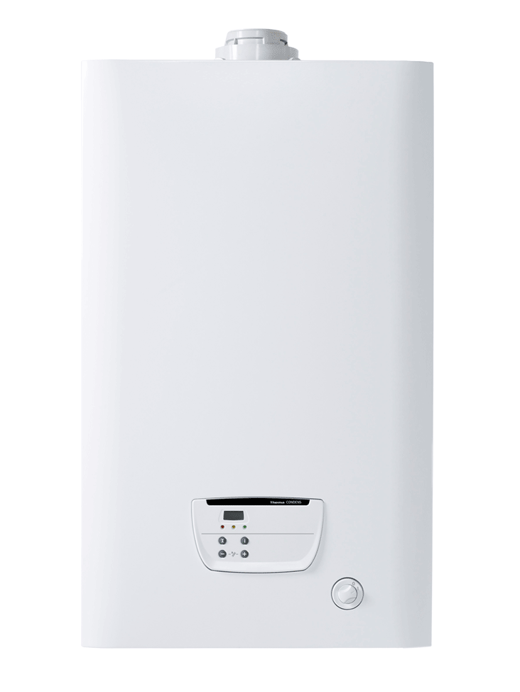
Gázkazánok
A régi gázkazánok sokkal több energiát (gázt) használtak el, mivel azokban a készülékekben volt őrláng, ami éjjel-nappal ment. A mostani Kondenzációs kombi gázkazánok hatékonyabbak, mivel az égéstermékben lévő rejtett hőt is (füstgázban lévő vízgőz lecsapatásával) hasznosítja. Az őrlángos és a kondenzációs kazánok közötti különbség 20-35% megtakarítást eredményez. A kondenzációs kazánok külön energia és költség ráfordítása nélkül képes előállítani meleg vizet.
http://www.saunierduval.hu/fogyasztok/termekek/kondenzacios-kazanok/index.hu_hu.html

Slide 17
Kérdések
Kattints a megfelelő válaszra!
Melyek a megújuló energiaforrások?
Napenergia, Vízenergia, Szélenergia,stb.
Szén, Kőolaj, Földgáz, stb.
Megtalálható-e az energiahatékonysági címkén az energiaosztály?
Nem található meg
Igen, megtalálható
Az energián kívül mit használ még kevesebbet a mai mosógép?
Freont
Vizet
Az épület szigetelése, nyílászárócseréje hány % energia megtakarítást eredményez?
30-40%
60-75%
Melyik izzó ad le nagyobb hőt?
Kompakt fénycső
Hagyományos izzó
Az őrlángos gázkazánok energia hatékonyak?
Igen, a leghatékonyabbak
Nem, nem hatékonyak

Slide 18
Források:
http://www.haon.hu/megujulo-energetikai-szakiranyu-tovabbkepzesi-szak-a-debreceni-egyetemen/2121808
https://hu.wikipedia.org/wiki/Sz%C3%A9lenergia#/media/File:WEAs_in_Neuenkirchen.JPG
http://bpxv.blog.hu/2014/03/17/rakospalota_mezeskalacs_teri_lakotelep_ban_ferenc
https://commons.wikimedia.org/wiki/File:VEB_WGW_SZB_012_WM600.jpg
https://en.wikipedia.org/wiki/Power_symbol#/media/File:Xbox360-ringofdeath.jpg
https://hu.wikipedia.org/wiki/Sz%C3%A9lenergia
https://hu.wikipedia.org/wiki/Napenergia
https://hu.wikipedia.org/wiki/V%C3%ADzenergia
https://pixabay.com/

Slide 19

Helyes válasz !
Vissza a kérdésekhez

Slide 20

Sajnos rossz válasz!
Vissza a kérdésekhez

